Slide 1
李兴华Java培训系列课程
Lambda

Slide 2
本章学习目标
理解可变参数方法的定义及使用；
理解增强型for循环的特点及使用；
理解静态导入的操作；
理解泛型的主要作用及实现；
理解多例设计模式和枚举的操作关系；
理解Annotation的定义及使用；
理解接口中定义普通方法与静态方法的作用；
理解Lamda表达式的产生背景以及使用语法；
理解方法引用的概念；
掌握内建函数式核心接口的使用。

Slide 3
Lambda
Lambda表达式是JDK 1.8中引入的重要技术特征。所谓的Lamda表达式指的是应用在“SAM”（Single Abstract Method，含有一个抽象方法的接口）环境下的一种简化定义形式，可以于解决匿名内部类的定义复杂问题。

Slide 4
范例：Lambda表达式入门操作
package com.yootk.demo; interface IMessage { public void print() ; } public class TestDemo { public static void main(String[] args) { // 此处为Lamda表达式，没有任何输入参数，只是进行输出操作 fun(() -> System.out.println("更多课程请访问：www.yootk.com")); } public static void fun(IMessage msg) { msg.print() ; } }
程序执行结果： | 更多课程请访问：www.yootk.com

Slide 5
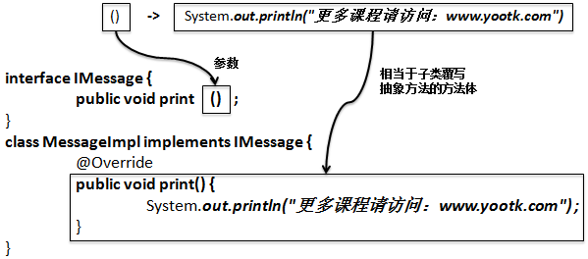
Lamda表达式与接口及实现子类的对应关系

Slide 6
Lambda表达式使用形式
方法主体为一个表达式：(params) -> expression；
方法主体为一行执行代码：(params) -> statement；
方法主体需要多行代码：(params) -> { statements}。

Slide 7
范例：编写多行语句
package com.yootk.demo; @FunctionalInterface interface IMessage { public void print() ; } public class TestDemo { public static void main(String[] args) { String info = "魔乐科技软件学院：www.mldn.cn" ; fun(() -> { System.out.println("更多课程请访问：www.yootk.com") ; System.out.println(info) ;// 输出方法中的变量 }); } public static void fun(IMessage msg) { msg.print() ; } }
程序执行结果： | 更多课程请访问：www.yootk.com 魔乐科技软件学院：www.mldn.cn

Slide 8
范例：定义有参数有返回值的方法
package com.yootk.demo; @FunctionalInterface interface IMessage { public int add(int x, int y); } public class TestDemo { public static void main(String[] args) { fun((s1, s2) -> { // 传递两个参数，此处只是一个参数标记 return s1 + s2; }); } public static void fun(IMessage msg) { System.out.println(msg.add(10, 20)); } }
程序执行结果： | 30

Slide 9
范例：传递可变参数
package com.yootk.demo; @FunctionalInterface interface IMessage { public int add(int ... args); static int sum(int ... args) { // 此方法可以由接口名称直接调用 int sum = 0; for (int temp : args) { sum += temp; } return sum; } } public class TestDemo { public static void main(String[] args) {// 在Lamda表达式中直接调用接口里定义的静态方法 fun((int... param) -> IMessage.sum(param)); } public static void fun(IMessage msg) { System.out.println(msg.add(10, 20, 30)); // 传递可变参数 } }
程序执行结果： | 60

Slide 10

免费学习资料扫码下载
官方网站：www.mldn.cn
面授培训：www.mldnjava.cn
在线学习：www.jixianit.com
官方QQ群：498822927

